Slide 1
KAZIM KARABEKİR
İMAM HATİP ORTAOKULU

Slide 5
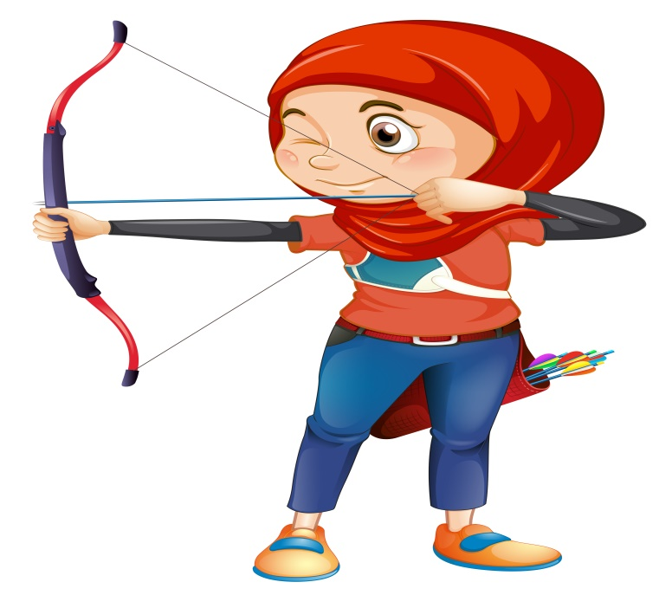

Slide 6
Ortaokullar
İmam Hatip Ortaokulları
5. Sınıflarda
5 Saat Matematik
4 Saat Fen Bilimleri
6 Saat Türkçe
3 Saat Sosyal Bilgiler
5. Sınıflarda
5 Saat Matematik
4 Saat Fen Bilimleri
6 Saat Türkçe
3 Saat Sosyal Bilgiler
5. Sınıflarda
5 Saat Matematik
4 Saat Fen Bilimleri
6 Saat Türkçe
3 Saat Sosyal Bilgiler
Genel ortaokullar ile imam hatip ortaokullarında okutulan temel dersler ve saatleri aynıdır.
13

Slide 7
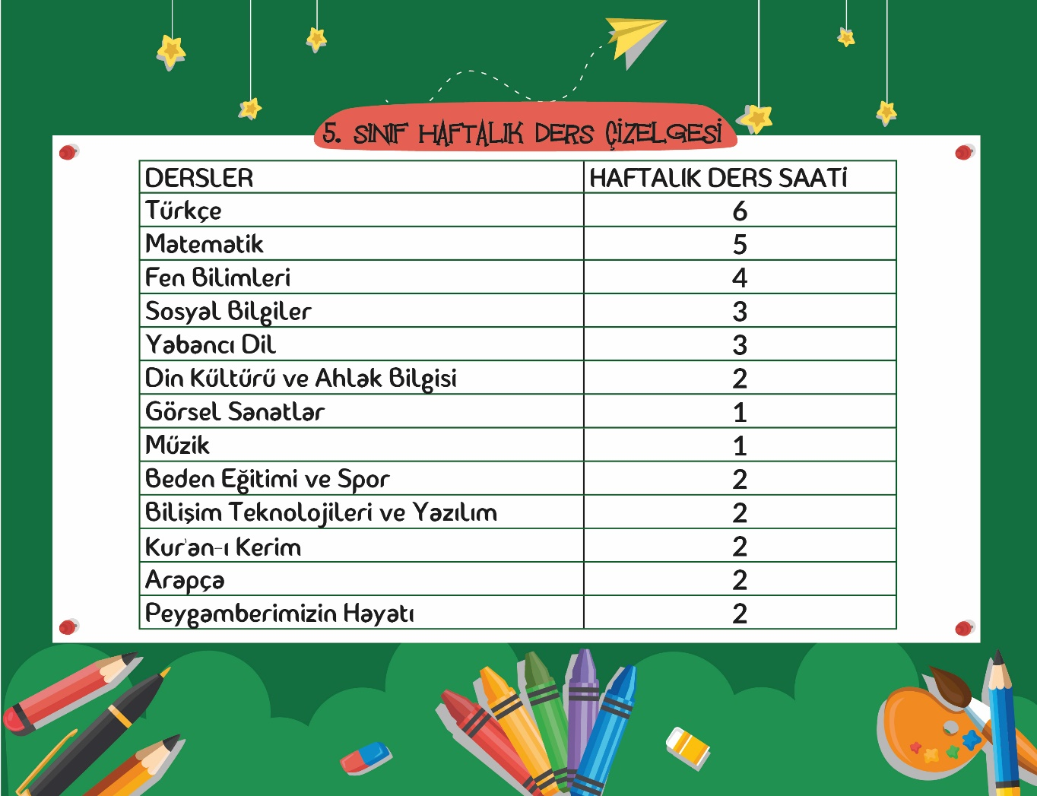

Slide 8
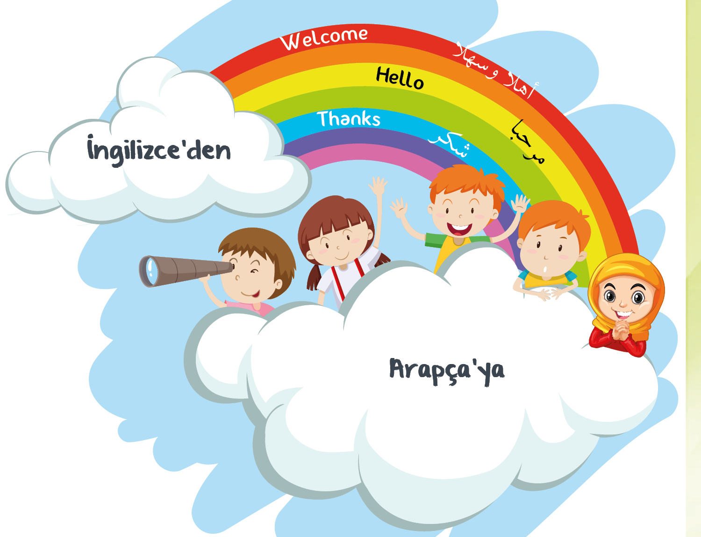

Slide 9
36

Slide 10
Başarılarımız
2018-2019 Eğitim Öğretim Yılı Akıl ve Zeka Oyunları Mangala dalında Konak İlçe 1. ve 3. lüğü
2018-2019 Eğitim Öğretim Yılı Dyned Pano Yarışması Konak ilçe 3. lüğü
2019-2020 Eğitim Öğretim Yılı Şenel Aksuyu Anma Koşusunda Kızlarda 1. 2. ve 3. lük
Erkeklerde 2. ve 3. lük
2019-2020 Eğitim Öğretim Yılı Akıl ve Zeka Oyunları Mangala dalında Konak İlçe 1. liği
2019-2020 Eğitim Öğretim Yılı Kur'an-ı Kerim Güzel Okuma Yarışması İzmir 1. Bölge 1. Liği

